Slide 1
자바 소개

Slide 2
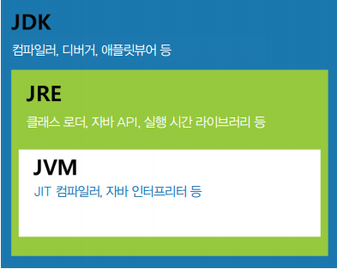
JDK
JDK와 JRE

Slide 3
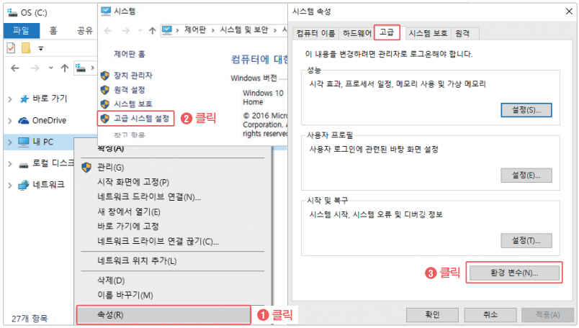
자바 환경 변수 설정
JDK 설치와 환경 설정
1 [환경 변수] 대화상자 열기

Slide 4
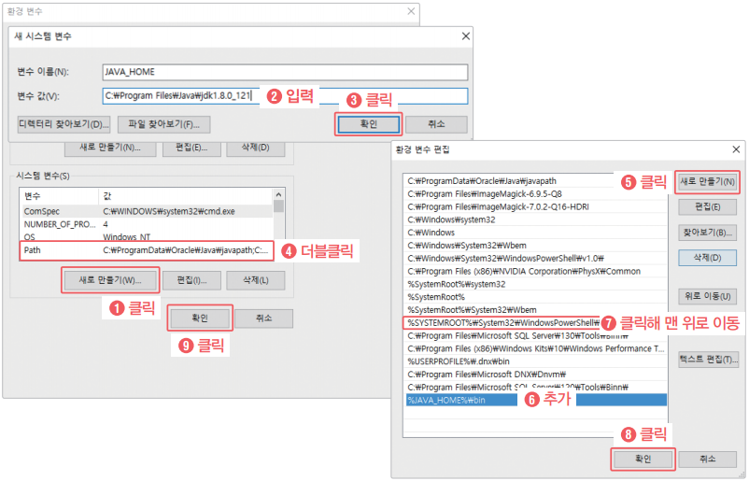
자바 환경 변수 설정
JDK 설치와 환경 설정
2 자바 환경 변수 설정하기

Slide 5
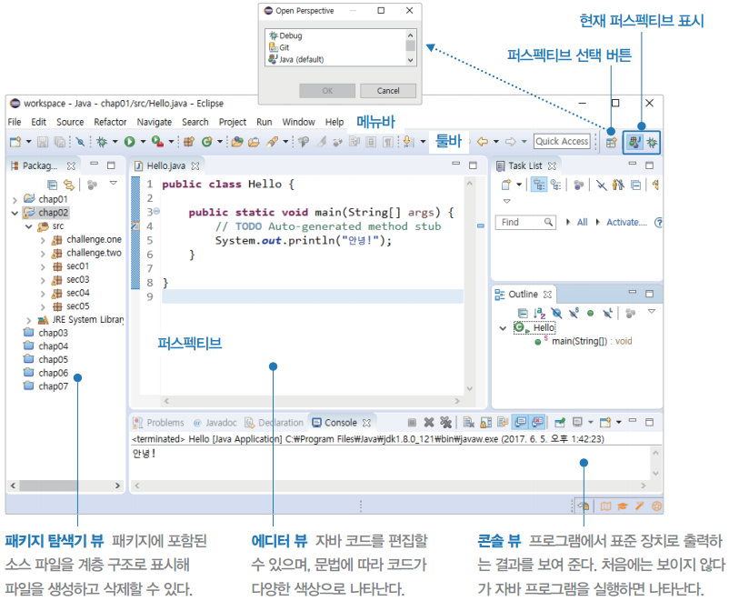
이클립스 작업 공간
통합 개발 환경 구축

Slide 6
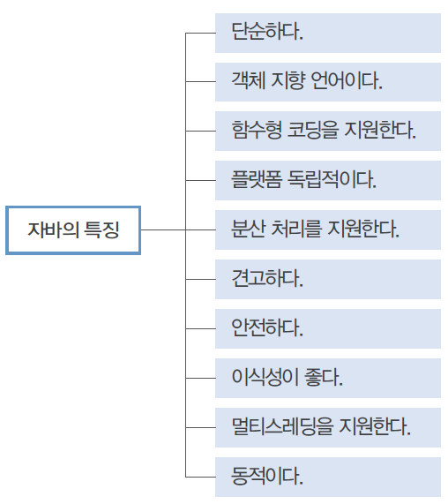
자바의 특징
특징

Slide 7
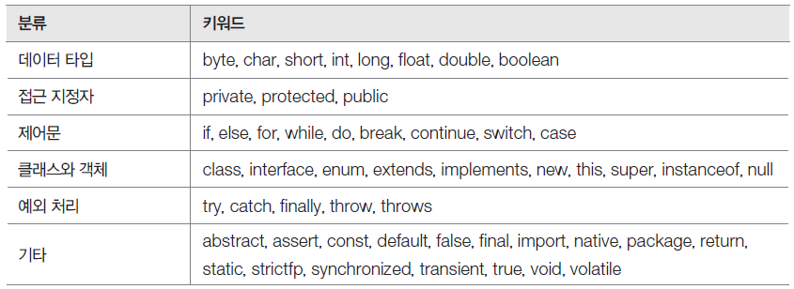
자바 키워드
02 식별자

Slide 8
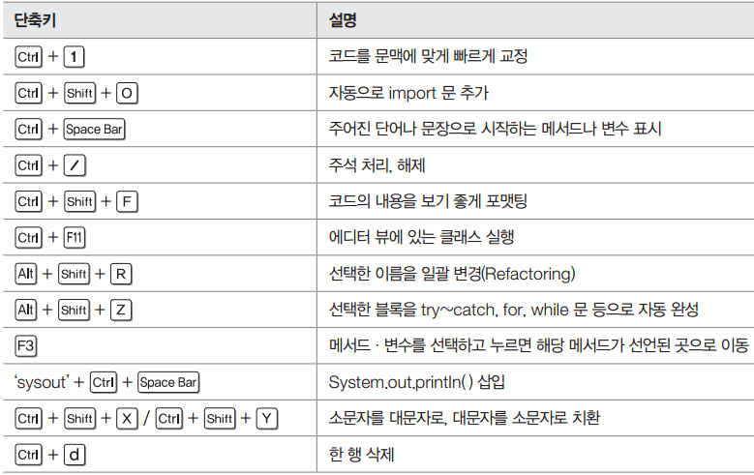
이클립스의 유용한 단축키

